Slide 1



브랜치 병합과
충돌해결
Git & Github
for pull request
강환수 교수

Slide 2
학습목표
브랜치의 병합(merge)을 이해하고 수행할 수 있다.
빨리 감기(fast-forward) 병합을 수행할 수 있다.
3-way 상태를 이해하고 3-way 병합(merge)을 수행할 수 있다.
기본이 fast-forward 병합이 수행되는 일렬 상태에서 3-way 병합(merge)을 수행할 수 있다.

Slide 3



01
브랜치 merge
오프소스 소프트웨어를 위한 깃과 깃허브
https://meetup.toast.com/posts/116

Slide 4
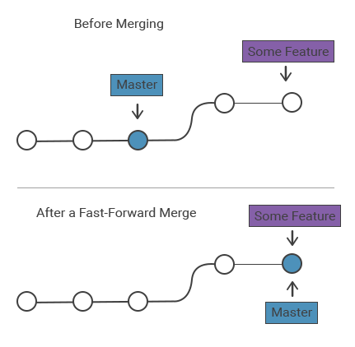
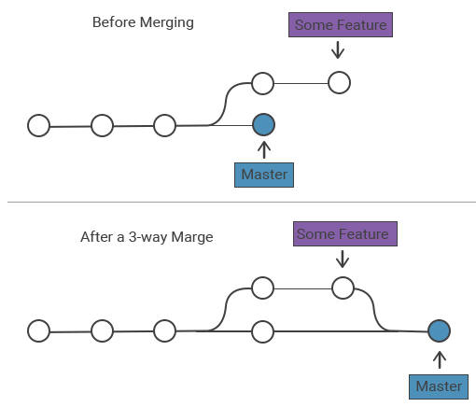
브랜치 통합하기: merge
merge
여러 개의 브랜치를 하나로 모음
fast-forward(빨리 감기) 병합
3-awy 병합
Fast-forward merge VS 3-way merge

Slide 5
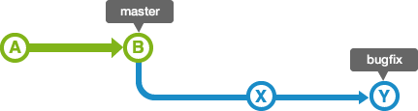
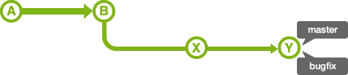
fast-forward(빨리 감기) 병합
Merge할 대상이 현재 커밋의 직접적인 뿌리가 되는 경우, fast-forward Merge가 실행
'bugfix' 브랜치의 이력이 'master' 브랜치의 이력을 모두 포함하는 경우
'master' 브랜치는 단순히 이동
이 때는 합칠 내용이 없음
간단히 가리키는 지점이 대상 커밋이 되고 대상 커밋의 내용을 Checkout 함
작업공간과 스테이징 영역이 이동되는 Y 상태로 됨
기준 브랜치 master
$ git merge bugfix
병합 전
병합 후
$ git merge bugfix

Slide 6
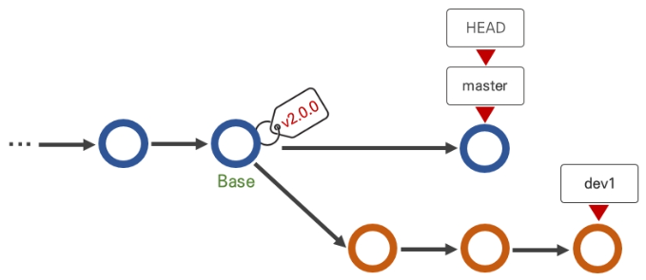
두 분기가 갈라진 상태: 3-way 상태
두 브랜치의 조상이 같은 경우
3-way 병합은 새로운 커밋을 사용하여 두 기록을 합침

Slide 7
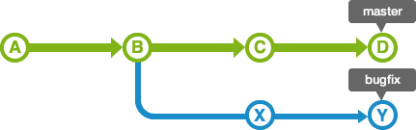
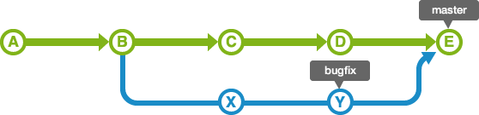
3-way merge
브랜치 분기 후 'master'에 변경 사항이 생긴 경우
'bugfix' 브랜치를 분기한 이후에 'master' 브랜치에 여러 가지 변경 사항이 적용
'master' 브랜치 내의 변경내용과 'bugfix' 브랜치 내의 변경내용을 하나로 통합할 필요
새로운 커밋이 생성
양쪽의 변경을 가져온 'merge commit(병합 커밋)'을 실행
병합 완료 후, 통합 브랜치인 'master' 브랜치로 통합된 이력이 아래처럼 생성
-m이 없으면 메시지 입력할 기본 편집기 실행
‘Merge branch bugfix’이 기본 메시시 내용
$ git merge bugfix
$ git merge bugfix –m ‘merge msg’

Slide 8
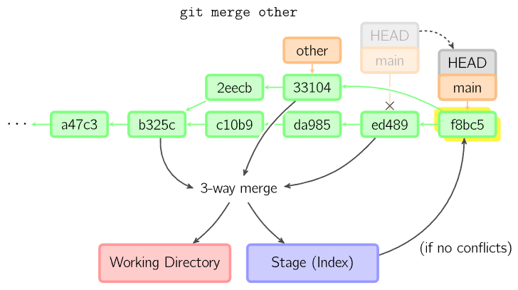
3-way merge
$ git merge other
3-way Merge를 수행
현재 커밋(ed489), 대상이 되는 커밋(33104)
공통의 뿌리가 되는 커밋(b325c)
Merge한 결과는 작업 디렉토리와 Stage 영역에 저장
부모가 여럿(33104, ed489)인 새 커밋을 만듦
$ git merge other

Slide 9
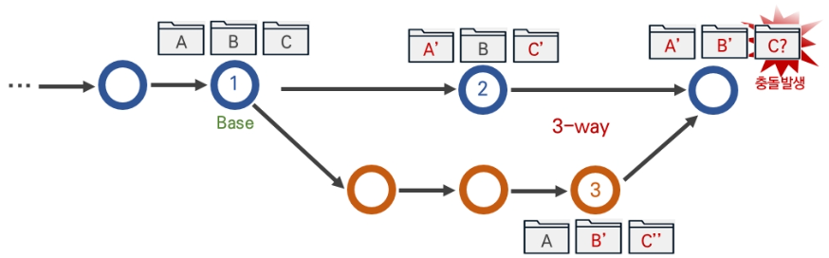
충돌과 해결
만약에 두 commit 모두에서 변경사항이 발생한 파일에 대해서는 충돌(conflict)이 발생
충돌이 발생하면 해당 파일의 충돌을 해결 한 후 add, commit 진행
파일 A, B는 문제 없으나 C는 충돌
충돌 해결
파일 내용을 수정 후 저장
Add 한 후 커밋
필요하면 합병된 이전 브랜치 삭제

Slide 10
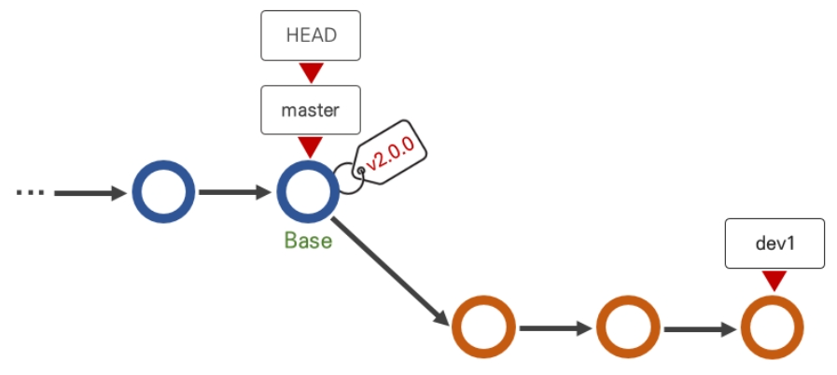
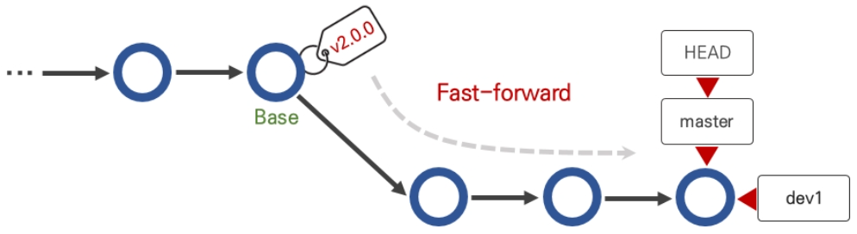
일렬 상태에서 기본이 Fast forward 병합
병합할 브랜치의 조상이 기준 브랜치인 경우(일렬 상태) 병합은 기본은 Fast forward 병합
Master에서 dev1을 merge
기본: fast-forward 병합
$ git merge dev1

Slide 11
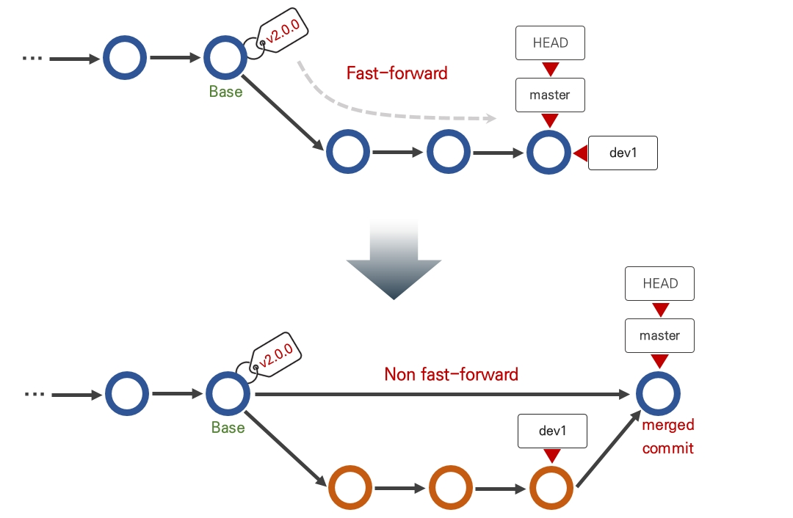
기본이 Fast forward 상태에서 non Fast forward 병합
Master에서 dev1을 non Fast forward로 merge(3-way merge)
옵션 --no-ff
$ git merge dev1 --no-ff
$ git merge dev1 --no-ff

Slide 12
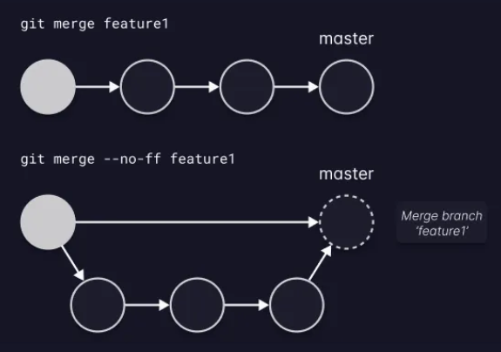
두 브랜치의 일렬 상태에서
두 가지 병합 방법
옵션 없는 경우
빠른 감기(fast-forward) 병합
옵션 --no-ff
3-way merge

Slide 13
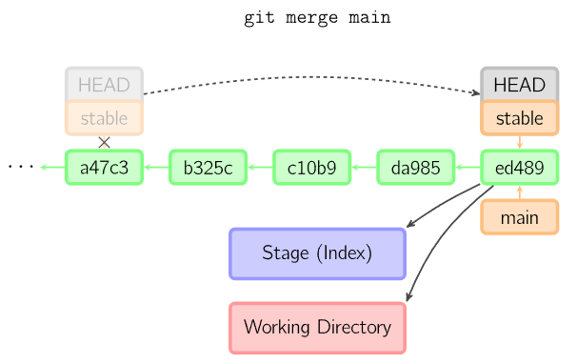
병합 시 주의점
Merge 명령을 실행하기 전에
작업과 Stage 영역에 작업중인 파일이 없는지 꼭 확인
$ git merge main
현재의 branch는 stable, branch에서 main을 합병

Slide 14
실습 후 우리는 ~~~할 수 있다.
빨리 감기(fast-forward) 병합을 수행 (merge)할 수 있다.
3-way 상태를 이해하고 3-way 병합(merge)을 수행할 수 있다.
충돌이 발생 시 이를 해결하고 커밋, 병합할 수 있다.
기본이 fast-forward 병합이 수행되는 일렬 상태에서
3-way 병합(merge)을 수행할 수 있다.

Slide 15
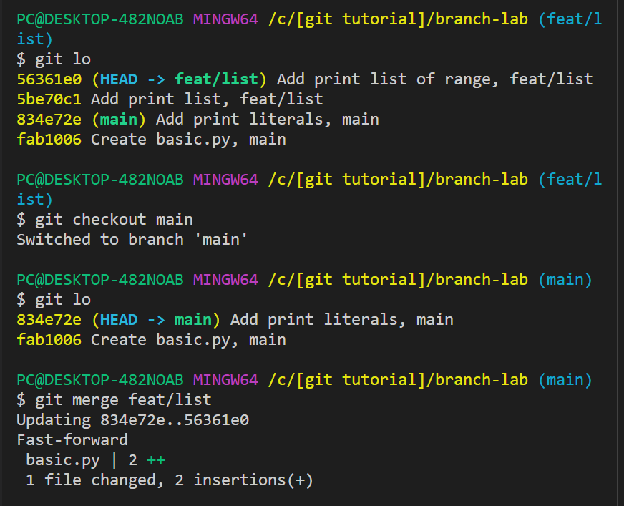
기준 브랜치로 이동해서 머지
$ git checkout main
$ git merge feat/list

Slide 16
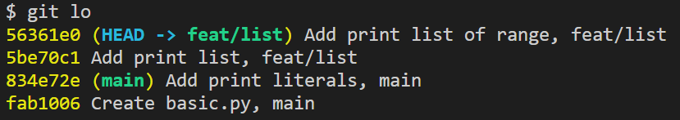
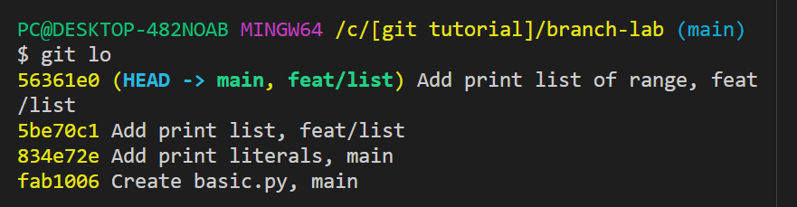
머지 후 확인

Slide 17
3-way 병합 준비 1/2
먼저 main에서 한 번 커밋(# 5번째 커밋)
$ git branch
확인
파일 basic.py 수정 후 커밋
print('branch basic')
print(1, 2, 3)
print([1, 2, 3])
print(list(range(1, 11))) # 4번째 커밋
a, b = divmod(20, 3) # 5번째 커밋
$ git commit –am ‘add divmod, main’

Slide 18
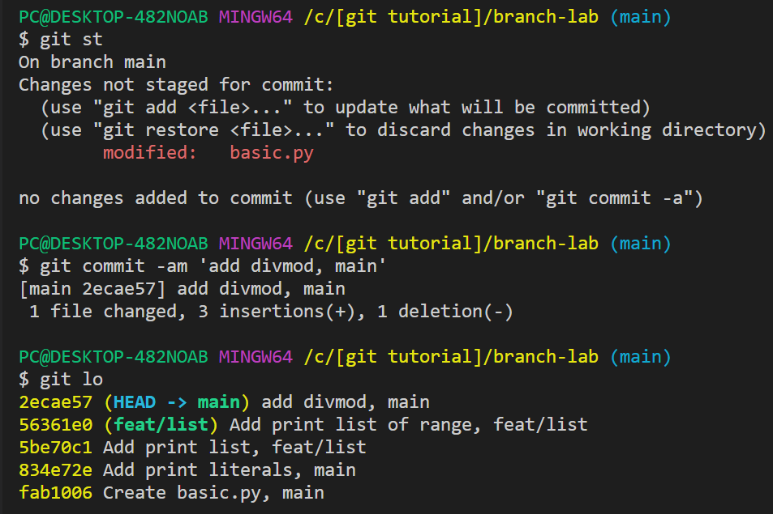

Slide 19
3-way 병합 준비 2/2
먼저 feat/list에서 한 번 커밋(# 5번째 커밋)
$ git switch feat/list
브랜치와 파일 확인
파일 basic.py 수정 후 커밋
print('branch basic')
print(1, 2, 3)
print([1, 2, 3])
print(list(range(1, 11))) # 4번째 커밋
print(tuple(range(1, 11, 2))) # 5번째 커밋
$ git commit –am ‘add print of tuple, feat/list’

Slide 20
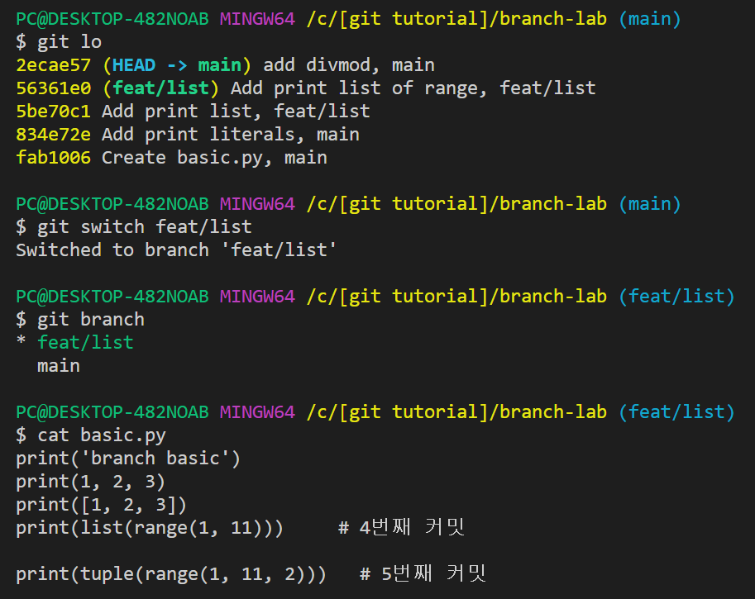
브랜치 이동 후 파일 수정

Slide 21
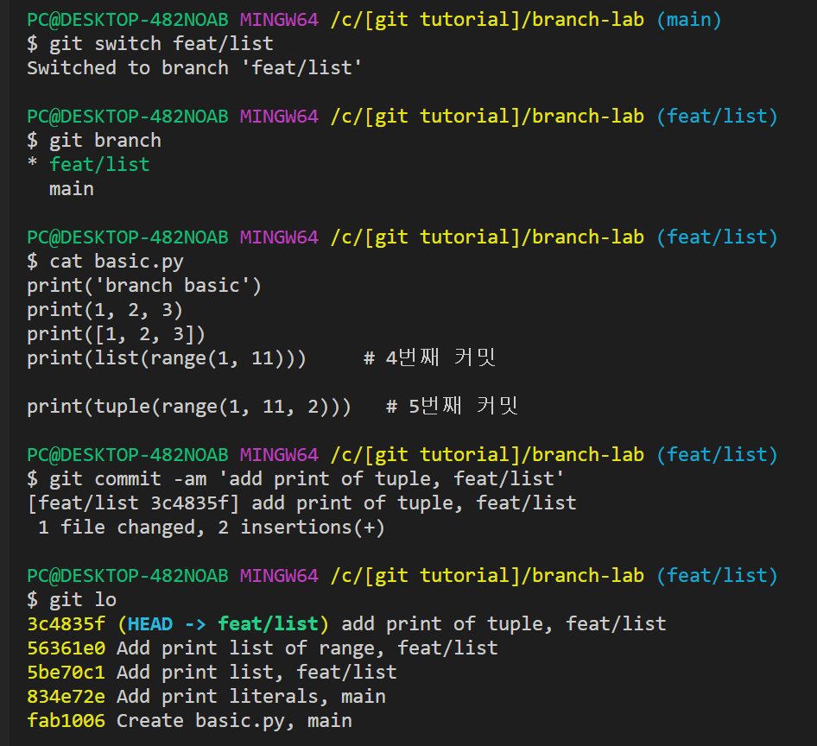
커밋

Slide 22
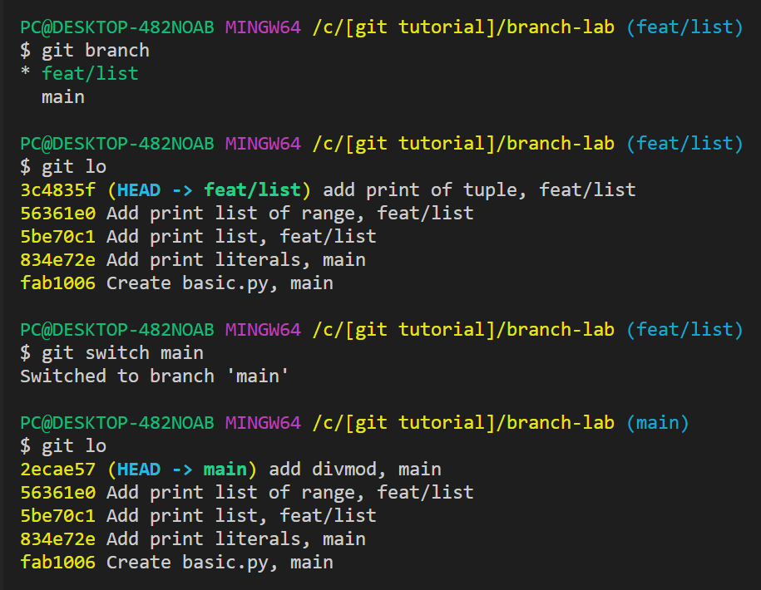
각각의 브랜치에서 커밋 확인

Slide 23
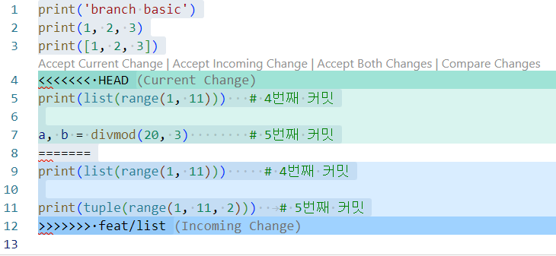
3-way 머지 실습
브랜치 main으로 이동해서
$ git switch main
$ git merge feat/list

Slide 24
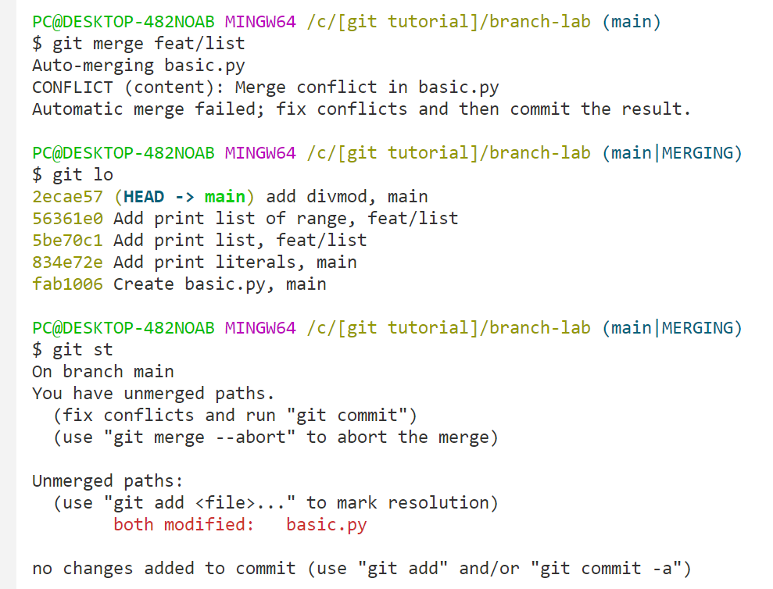
병합에서 충돌 발생
충돌 발생 의미

Slide 25
충돌 발생 이해
동일 소스의 같은 부분을 수정
print('branch basic')
print(1, 2, 3)
print([1, 2, 3])
<<<<<<< HEAD
print(list(range(1, 11))) # 4번째 커밋
a, b = divmod(20, 3) # 5번째 커밋
======= print(list(range(1, 11))) # 4번째 커밋
print(tuple(range(1, 11, 2))) # 5번째 커밋
>>>>>>> feat/list

Slide 26
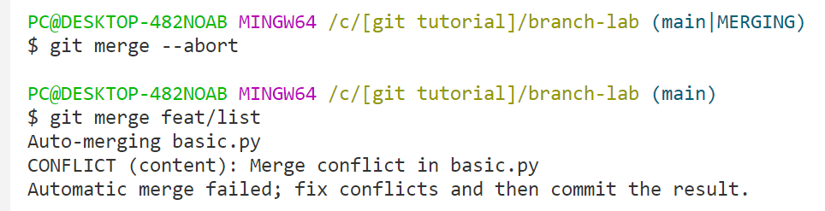
병합 취소 후 다시 병합
$ git merge --abort
$ git merge feat/list

Slide 27
충돌 해결
직접 수정 후 저장
충돌 표시 모두 제거
커밋 다시
S git commit –am 'Resolve conflict, main'
print('branch basic')
print(1, 2, 3)
print([1, 2, 3])
print(list(range(1, 11))) # 4번째 커밋
a, b = divmod(20, 3) # 5번째 커밋
print(a, b) # 5번째 커밋
print(tuple(range(1, 11, 2))) # 충돌 해결

Slide 28
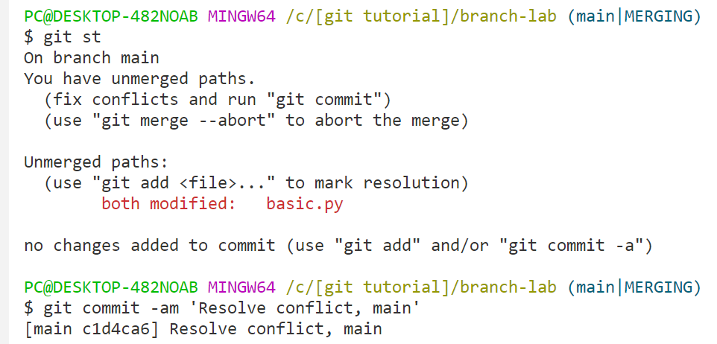

Slide 29
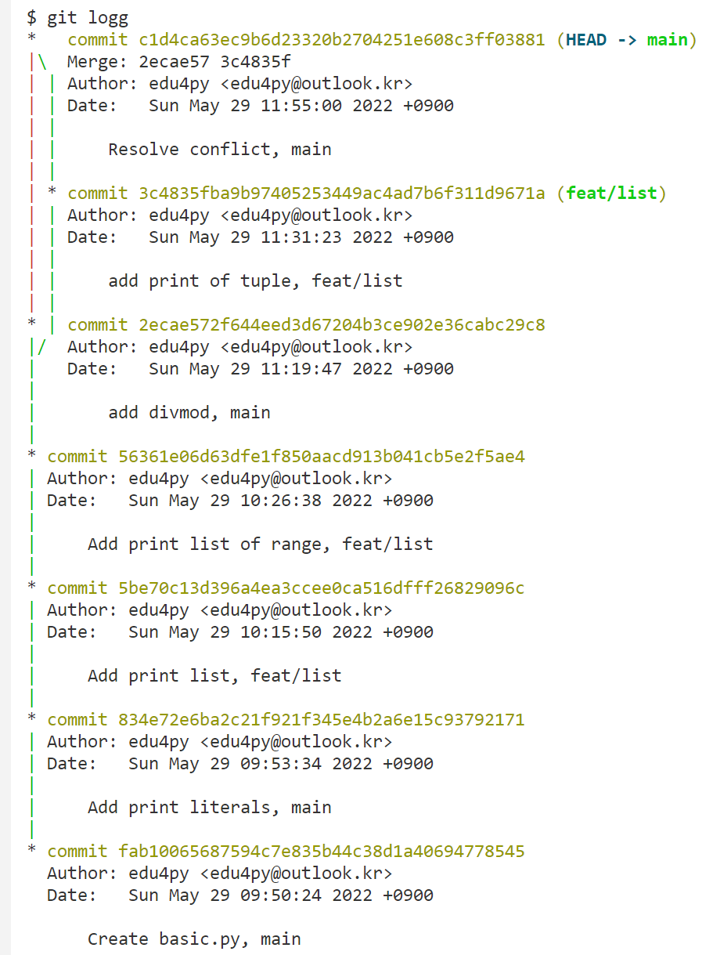
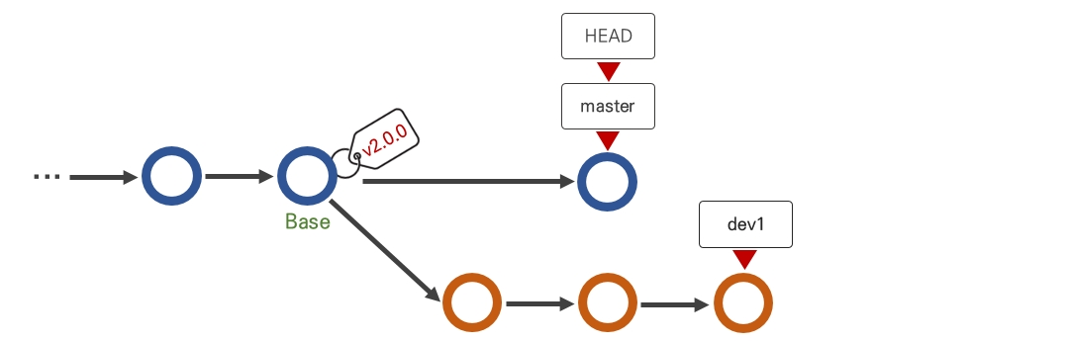
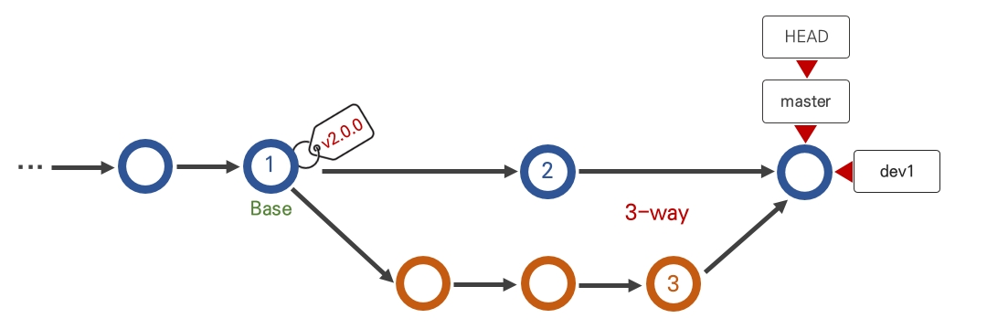
병합 후 커밋 그래프

Slide 30
02
Merge의 다양한 옵션
오프소스 소프트웨어를 위한 깃과 깃허브
https://meetup.toast.com/posts/116

Slide 31
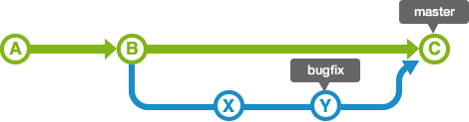
'non fast-forward 병합' 옵션을 지정
non fast-forward 병합
병합 실행 시에 'fast-forward 병합'이 가능한 경우라도
브랜치가 그대로 남기 때문에
그 브랜치로 실행한 작업 확인 및 브랜치 관리 면에서 더 유용
$ git merge --no-ff {병합할 브랜치 명}
1. 보통의 병합 (--ff)
2. 이기적 병합 (--no-ff)
3. 소심한 병합 (--ff-only)
4. 강압적 병합 (--squash)

Slide 32
병합(merge)의 다양한 옵션 종류
$ git merge {병합할 브랜치 명}
보통의 병합, 융통성 있는 병합
현 브랜치와 병합할 브랜치가 Fast-Forward 관계 O
병할할 브랜치(커밋)을 따라감, without Merge 커밋
현 브랜치와 병합할 브랜치가 Fast-Forward 관계 X
병합할 브랜치와 병합됨. with Merge 커밋
$ git merge --no-ff {병합할 브랜치 명}
무조건 Merge 커밋과 같이 병합되는 옵션
$ git merge --ff-only {병합할 브랜치 명}
현재 브랜치와 병합 대상의 관계가 Fast-Forward인 경우에만 병합 진행
Merge 커밋 생성되지 않음
$ git merge --squash {병합할 브랜치 명}
현재 브랜치에 병합 대상과의 차이나는 commit을 하나로 합쳐서 커밋함

Slide 33
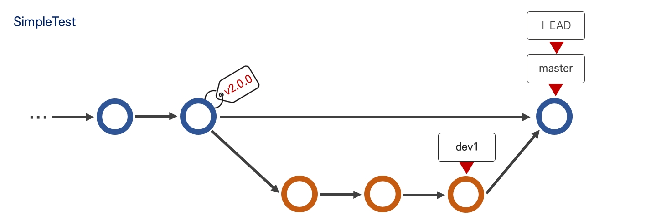
--no-ff 옵션 merge
브랜치 관계에 상관없이 필요한 commit만 가져올 수 있다.
어떤 브랜치에서 merge를 했는지 기록을 남길 수 있다. (Merge branch 'dev1’)
무조건 3-way merge

Slide 34
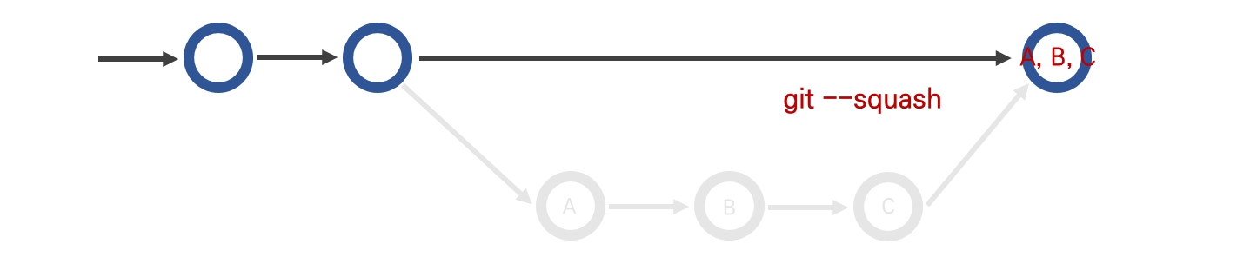
-squash 옵션
git merge --squash
강압적인(?) 병합
사전적 의미(짓 뭉개다)에서 알 수 있듯이
commit이력과 merge된 브랜치 이력도 남기지 않음
새로운 commit에 상대 브랜치의 내용을 모두 뭉쳐 놓은 것으로 보임

